Slide 1

Team Meeting
Yunjung Jeong
2026. 08. 11
Intelligent Radio Sensing Lab. (IRS Lab)
Department of Electrical Engineering and Computer Science
DGIST
Notes:
Good afternoon. One comparison today, nothing else.
— 한국어 해설 —
오늘은 비교 하나만 합니다. 그 밖의 것은 넣지 않았습니다.

Slide 2
TODAY
Micro-Doppler of a hovering drone
Sionna PathSolver vs Our SBR + PO
Notes:
One comparison today. Sionna PathSolver against our own kernel, which is shooting bounce ray plus physical optics. Same drone, same pose, same slow time grid, and the only thing that changes is how the echo is formed.
Everything else I have been working on is out of scope for this slide deck. No RCS anchoring, no illuminator choice, no flight logs.
I will show you the maps and then I would like to hear how you read them.
— 한국어 해설 —
오늘은 비교 하나입니다. Sionna PathSolver 와 우리 커널(SBR + PO)입니다. 같은 기체, 같은 자세, 같은 슬로타임 격자이고 **바뀌는 것은 산란을 어떻게 계산하는가 하나**입니다.
나머지(RCS 앵커·조명원·비행로그·바이스태틱)는 이번 덱 범위 밖입니다.
⭐그리고 이번 덱은 **제가 결론을 내리는 자리가 아닙니다.** 맵을 보여 드리고 **어떻게 읽어야 하는지 여쭙는 것**이 목적입니다. 마지막 두 장이 질문입니다.
(참고: 이번 주 수치 감사에서 12건을 «검증 부족» 으로 버렸고, 버린 값은 이 덱 어디에도 안 씁니다.)

Slide 3
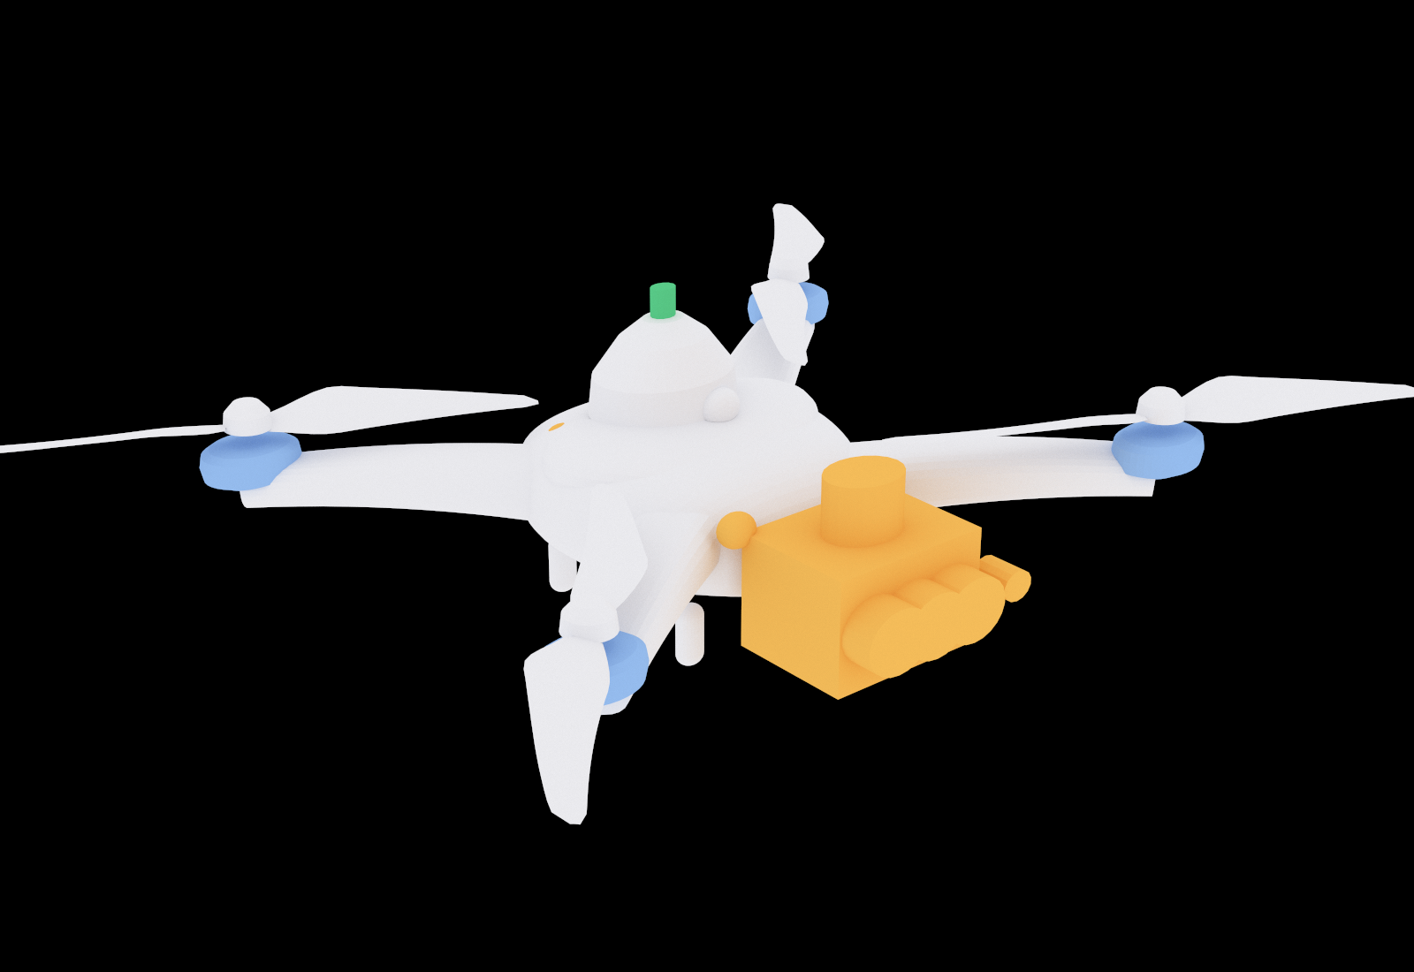
THE TARGET
The scenario
The aircraft
Model
DJI Matrice 4E
Propeller
274 mm, 2 blades
Rotor speeds
Rotor 1
3808.4 rpm
Rotor 2
3791.6 rpm
Rotor 3
3795.4 rpm
Rotor 4
3804.6 rpm
Spread
0.22 %, from Jihyuck prior work
Notes:
Everything on the right is a property of the aircraft, not a knob I turned.
The propeller is 274 millimetres, confirmed against the DJI part number and the manual.
The hover speed of 3800 rpm is not a guess. It comes from a measured full vehicle thrust coefficient, published by NASA and the US Army for a DJI airframe with a propeller of almost the same pitch ratio, so no extrapolation was needed. Solving the thrust balance gives 3789 and the value in the code is 3800, within a third of a percent. The remaining uncertainty is about five percent.
The four rotors are held at slightly different speeds, and this is the part I should be honest about. The width of the spread comes from a flight simulator rather than a real aircraft, and published logs from real machines are several times wider, so this is a floor. Which rotor is fast and which is slow was chosen by me to balance yaw, and it is not measured.
Why it matters. If all four ran at exactly the same speed the pattern would be perfectly periodic and would never change with time. The spread is what makes it breathe.
— 한국어 해설 —
오른쪽은 전부 **기체의 성질**이지 제가 돌린 손잡이가 아닙니다.
프로펠러 **274 mm** 는 DJI 부품번호와 매뉴얼로 확인한 값입니다.
⭐**호버 3800 rpm 은 추측이 아닙니다.** NASA·미 육군이 공표한 **전기체 실측 추력계수**에서 나왔습니다(AHS Forum 72, 2016). 그 실험의 프로펠러 피치비가 0.532, 우리 것이 0.53 이라 **외삽 없이** 그대로 옮길 수 있었습니다. 추력 균형을 풀면 **3789 rpm**, 코드값 3800 과 **0.3 % 차이**입니다. 남은 불확실은 약 ±5 % 입니다.
⚠**로터 넷의 속도가 조금씩 다른 부분은 정직하게 말해야 합니다.**
· **산포 폭(±0.22 %)** 은 **비행 시뮬레이터** 유래이고 실기체가 아닙니다. 공개 실기 로그는 **몇 배 넓어서** 우리 값은 **하한**입니다.
· **어느 로터가 빠르고 느린지는 제가 요 균형을 생각해 임의로 정한 것**입니다. 측정값이 아닙니다.
⭐**왜 중요하냐** — 넷이 **완전히 같은 속도**면 신호가 완전한 주기함수가 되어 **무늬가 시간이 지나도 전혀 안 변합니다**(상관 정확히 1.0000). 산포가 있어야 숨을 쉽니다.

Slide 4
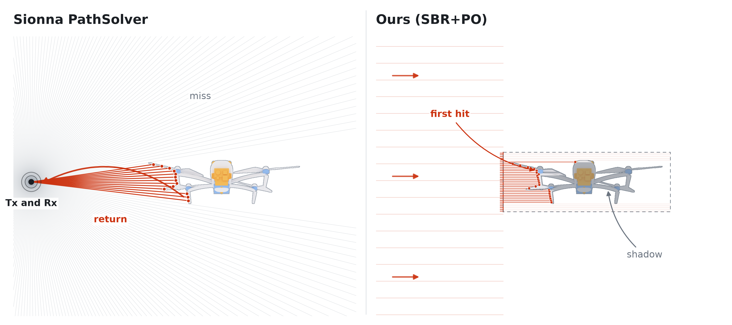
THE TWO ENGINES
How each engine lights the target
Notes:
Left, the path solver. Rays leave the radar over the whole sphere and only a few land on the drone, because the target covers a very small angle. That fraction falls as range squared.
Right, our kernel. The grid sits on the target itself, the rays come in parallel, and each one stops at the first surface it meets. Whatever is behind something else is never reached, so occlusion costs nothing.
That is the whole difference. Everything after this point is identical.
— 한국어 해설 —
왼쪽이 **path solver** 입니다. 광선이 레이더에서 **온 사방으로** 나가고, 드론에 닿는 건 극히 일부입니다 — 표적이 깔고 앉는 각이 아주 작기 때문입니다. 그 비율이 거리 제곱으로 떨어집니다.
오른쪽이 **우리 커널** 입니다. 격자가 **표적에 붙어** 있고 광선이 나란히 들어와 **처음 만난 면에서 멈춥니다.** 남의 뒤에 숨은 면은 애초에 안 닿으니 **가림이 공짜**입니다.
⭐차이는 이게 전부입니다. **이 다음 단계는 두 엔진이 완전히 같습니다.**

Slide 5
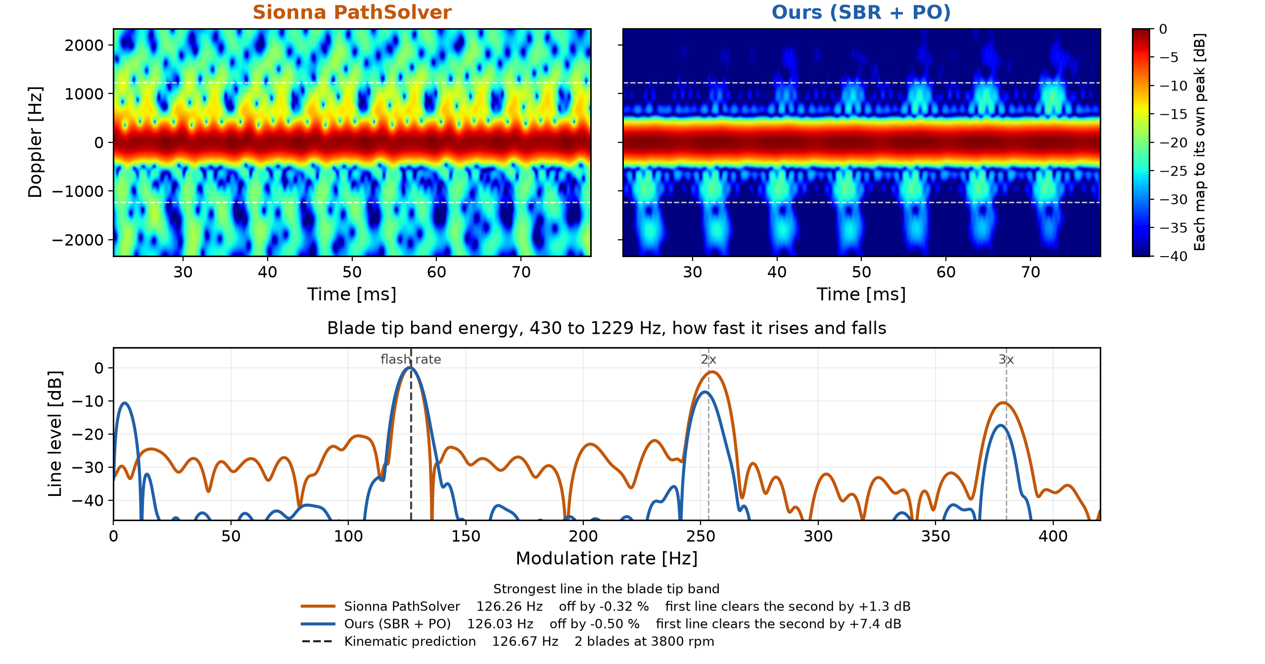
RESULT ONE
Three metres
STFT
Window
Hann, 70 samples
Hop size
2 samples
FFT size
560 points
Notes:
Two maps, same 60 millisecond window, same rotor speeds. The vertical arches are blades sweeping past.
The panel below is the measurement. I take the energy in the blade tip band, watch it against time, and find its strongest line. Kinematics predicts it, and it was never fitted.
Both engines land on that prediction.
One trap. The map has hertz going up and the panel below has hertz going across, and they are not the same thing. The one below is a rate of blinking.
And one honest limit. This is the minimum a kernel has to pass, not a full validation. Level is not compared here, because the two arms carry different quantities.
If asked why our number moved since last week, the metric did not change. Our ray grid used to be rebuilt at every pose and is now held still, which removed a false floor.
— 한국어 해설 —
맵 두 장, 같은 60 ms 창, 같은 회전수입니다. 세로 아치가 블레이드가 시선을 지나는 순간입니다.
아래 판이 **측정**입니다. 날개끝 띠의 에너지를 시간축으로 보고 최강선을 찾습니다. 운동학이 미리 말한 값이고 **자료에 맞춘 적이 없습니다.**
⭐**두 엔진이 그 예측에 같이 꽂힙니다.**
⚠**함정 하나** — 위 맵은 세로가 Hz, 아래 판은 가로가 Hz 인데 **같은 게 아닙니다.** 아래는 «깜빡이는 속도» 입니다.
⚠**한계 하나** — 이건 커널이 **반드시 통과해야 할 최소 조건**이지 검증 완료가 아닙니다. 레벨은 비교 안 합니다(두 팔의 단위가 다릅니다).
(질문 나오면) 지난주와 우리 숫자가 다른 이유는 **지표가 아니라 격자**입니다. 자세마다 다시 만들던 격자를 고정했고, 그래서 가짜 바닥이 사라졌습니다.

Slide 6
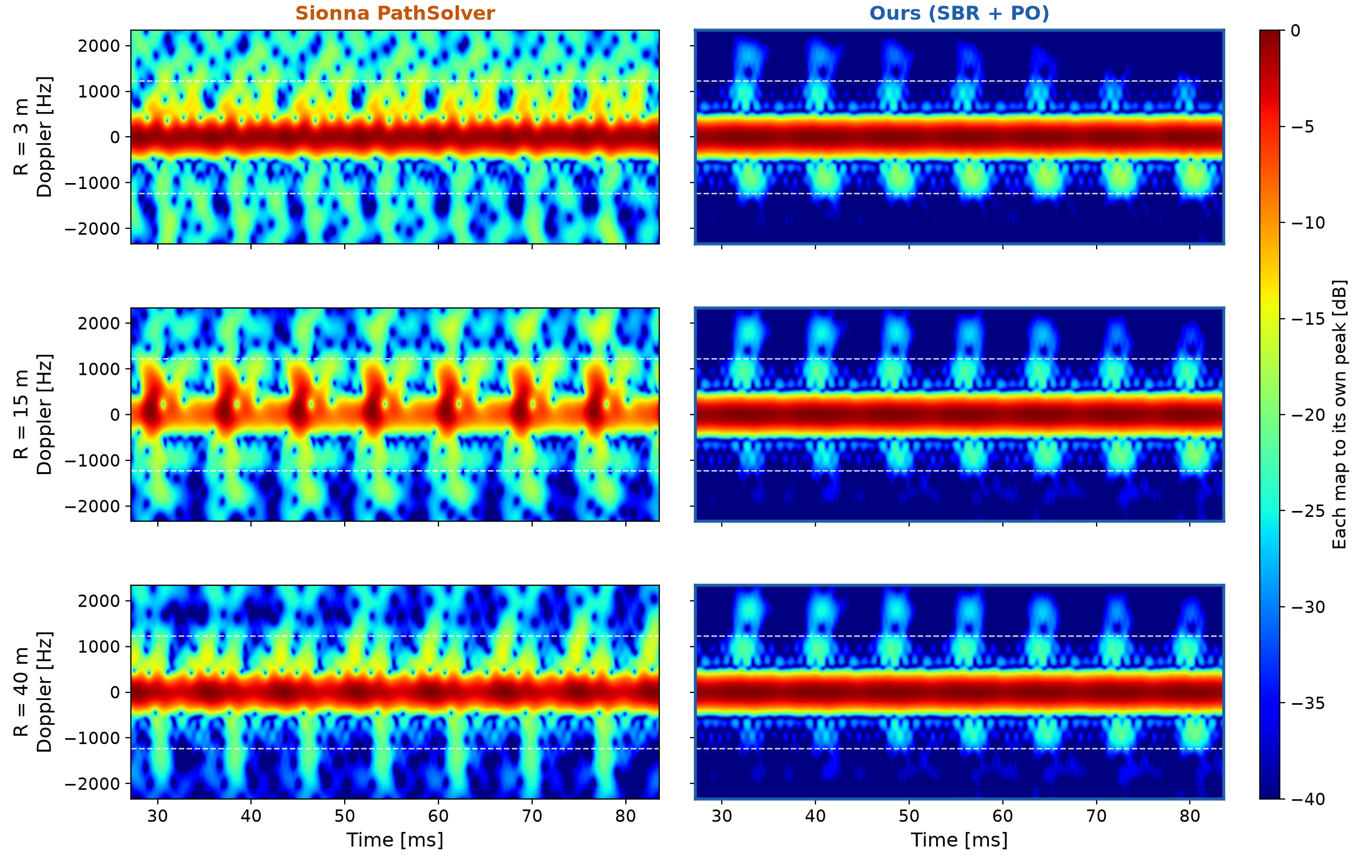
RANGE
Three ranges
Notes:
Three ranges, three metres, fifteen and forty. Every panel here was computed at that range, nothing is reused from another row.
The left column is the path solver. Rays leave the radar and only the few that come back are kept, so the further away the drone is the more rays it takes to find it. At forty metres that is a hundred and seventy eight million rays against one million at three.
The right column is our kernel. Until this week it could not tell the ranges apart at all, because it lights the target with a flat wavefront and a flat wavefront carries no distance. This week I gave it the real curved wavefront, so each range is now its own calculation.
What to look at. The blade columns are in the same places in every row. The rhythm does not move with range, and that is expected, because how strongly a target scatters depends on the angle you look from and not on how far away you stand.
— 한국어 해설 —
거리 셋입니다 — 3 m · 15 m · 40 m. **여기 모든 판은 그 거리에서 직접 계산한 것**이고 다른 줄에서 복사해 온 것이 없습니다.
왼쪽이 **path solver** 입니다. 레이더에서 광선을 쏴 돌아온 것만 남기니, 드론이 멀수록 찾는 데 광선이 더 듭니다 — 40 m 에서 **1억 7800만 발**, 3 m 에서 **100만 발**입니다.
오른쪽이 **우리 커널** 입니다. 이번 주 전까지는 거리를 **아예 구분하지 못했습니다** — 평평한 파면으로 표적을 비추는데 평평한 파면에는 거리가 안 들어 있기 때문입니다. 이번 주에 **실제로 휘어 있는 파면**을 넣어서, 이제 거리마다 따로 계산됩니다.
⭐**볼 것** — 세로 블레이드 기둥이 **모든 줄에서 같은 자리**에 있습니다. 박자가 거리에 따라 안 움직이고, 그게 맞습니다. 표적이 얼마나 세게 산란하는지는 **보는 각도**가 정하지 **얼마나 멀리 서 있느냐**가 정하지 않기 때문입니다.

Slide 7
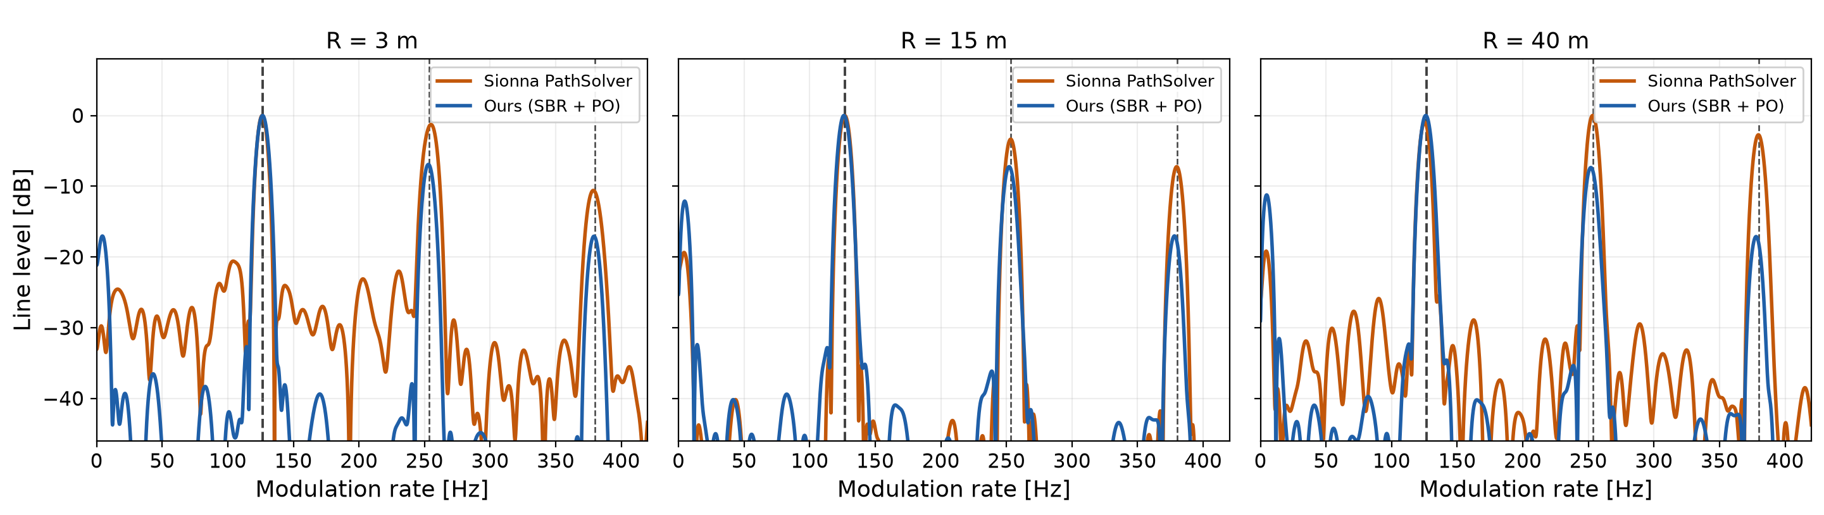
BAND ENERGY
Blade tip band energy
Both engines put the first line where kinematics says it should be.
Notes:
This is the same three ranges, measured instead of looked at.
I take only the part of the map between 430 and 1229 hertz, which is where the outer part of the blade lives, add up the energy there, and watch that number against time. It rises and falls as blades sweep past. Then I take the spectrum of that rising and falling.
The dashed lines are the prediction from the rotor speed and the blade count, 126.7 hertz and its multiples. Nothing was fitted.
Both engines put the first line on the prediction at all three ranges. The second and third lines are harmonics, and they are there because the brightening is a pulse rather than a smooth wave.
One difference worth pointing at. Our second line sits well below the first, and the path solver has the two almost level, which makes picking the strongest line a coin toss for that engine.
— 한국어 해설 —
같은 세 거리를 **눈으로 보는 대신 재본** 것입니다.
맵에서 **430~1229 Hz** 구간만 오려냅니다 — 날개의 바깥쪽이 사는 자리입니다. 거기 에너지를 다 더해서 **시간에 따라** 봅니다. 날개가 지날 때마다 오르내립니다. 그 오르내림의 스펙트럼이 이 그림입니다.
점선이 **예측**입니다 — 회전수와 날개 수만으로 나온 126.7 Hz 와 그 배수이고, **자료에 맞춘 것이 아닙니다.**
⭐**세 거리 모두에서 두 엔진이 첫 선을 예측 자리에 놓습니다.** 둘째·셋째 선은 고조파인데, 밝아짐이 매끄러운 파도가 아니라 **펄스**이기 때문에 생깁니다.
⚠**짚을 차이 하나** — 우리 쪽은 둘째 선이 첫 선보다 확실히 낮은데, path solver 는 둘이 **거의 같은 높이**입니다. 그래서 그 엔진에서는 «가장 높은 선 고르기» 가 동전던지기가 됩니다.

Slide 8
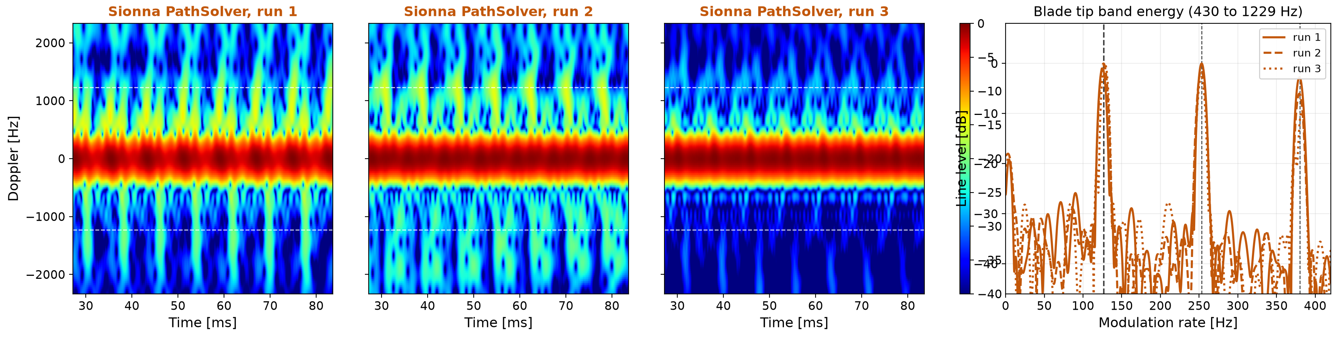
TWICE
Forty metres, repeated runs
Only the random start differs between these runs.
Notes:
Last one, and it is a caution.
These are the same drone, the same range, the same number of rays, the same everything. The only difference is where the random number generator started.
The path solver does not compute the echo with a formula. It throws rays and keeps the ones that come back, so every run lands on a slightly different set. Usually that averages out over a long record. Here it does not, because only the propellers move and the rest of the aircraft is drawn from the same random sample in every frame.
Look at the right panel. The three runs do not agree on where the strongest line sits, and one of them lands on the second harmonic instead of the first.
Our kernel has no random start in it at all, so this cannot happen on that side.
— 한국어 해설 —
마지막이고, 이건 **경고**입니다.
셋 다 같은 드론·같은 거리·같은 광선 수·**전부 같습니다.** 다른 것은 **난수가 어디서 시작했는가** 하나뿐입니다.
path solver 는 수식으로 계산하지 않습니다. **광선을 던져서 돌아온 것만** 남기니 돌릴 때마다 조금씩 다른 다발이 잡힙니다. 보통은 긴 기록에서 평균으로 씻기는데, **여기서는 안 씻깁니다** — 움직이는 게 프로펠러뿐이라 나머지 기체가 매 프레임 **같은 무작위 표본**으로 그려지기 때문입니다.
⭐**오른쪽 판을 보십시오.** 세 판이 최강선 자리에 대해 **서로 다른 답**을 냅니다 — 253 · 127 · 128 Hz, 예측은 127 Hz 입니다. 하나는 **기본파가 아니라 2배 조화**에 앉았습니다. 레벨도 시드 사이에서 8 dB 흔들립니다.
**맵은 거의 같아 보이는데 답이 다릅니다.**
우리 커널에는 난수가 아예 없어서 이쪽에서는 이런 일이 안 생깁니다.

Slide 9
FUTURE WORK
Future work
Three pieces are missing, and each one takes the model closer to reality
Let each rotor wander in speed the way a real one does while holding station
Add receiver noise, so that distance finally costs something in the picture
Move to the two station geometry and put clutter into the room
Each step brings the simulation closer to a real measurement.
Notes:
Three things the simulation still has to grow into. All three make the result worse, and that is exactly why they matter.
First, rotor speed. Right now each rotor turns at its own fixed speed and never changes. A real aircraft is adjusting its rotors continuously to hold station, so the speeds wander, and that wandering is what makes the pattern breathe. Published flight logs are several times wider than what we assume, so we are almost certainly too tidy.
Second, noise. There is none anywhere in this simulation. That is why nothing in these pictures got harder as the drone moved further away. Once receiver noise is in, distance costs something, and we can finally draw a detection range instead of just a pattern.
Third, geometry and the room. Everything today is one station that transmits and receives at the same point, in empty space. Our actual experiment is a passive setup, where the transmitter is somebody else's base station and we listen from somewhere else, in a room with walls and a floor. Both of those are still ahead.
— 한국어 해설 —
시뮬레이션이 아직 자라야 할 것 셋입니다. **셋 다 결과를 나쁘게 만들고, 바로 그게 요점**입니다.
① ⭐**로터 회전에 랜덤성 넣기.** 지금은 로터마다 **정해진 속도로 계속** 돌 뿐 변하지 않습니다. 실제 기체는 자세를 유지하느라 **끊임없이 로터 속도를 미세 조정**하고, 그 흔들림이 무늬를 숨쉬게 만듭니다. 공개 비행 로그는 우리가 가정한 값보다 **몇 배 넓어서**, 우리 쪽이 지나치게 «질서정연» 할 가능성이 높습니다.
② ⭐**잡음 넣고 검증하기.** 지금 이 시뮬레이션에는 잡음이 **하나도 없습니다.** 그래서 오늘 그림에서 드론이 멀어져도 아무것도 어려워지지 않았습니다. 수신기 잡음이 들어가야 **거리에 값이 매겨지고**, 그때서야 «무늬» 가 아니라 **탐지 거리**를 그릴 수 있습니다.
③ ⭐**바이스태틱 기하 + 클러터.** 오늘 것은 전부 **송수신이 한 점**에 있고 **빈 공간**입니다. 우리 실제 실험은 **패시브**입니다 — 조명은 남의 기지국이 하고 우리는 떨어진 곳에서 듣고, 게다가 벽과 바닥이 있는 방입니다. 둘 다 아직 앞에 있습니다.

